Slide 1
社会研究中的
伦理问题
Presentation: 陆雪芹

Slide 2
社会研究中的
伦理问题
Presentation: 陆雪芹

Slide 4
目录
历史缘起
典型研究
社会研究中的伦理原则
社会研究中的伦理困境及抉择

Slide 5
历史缘起
历史缘起
英国制定或修订了伦理声明
80年代末90年代初
引起
关注
19世纪中期
二战中
不人道的实验和研究

Slide 6
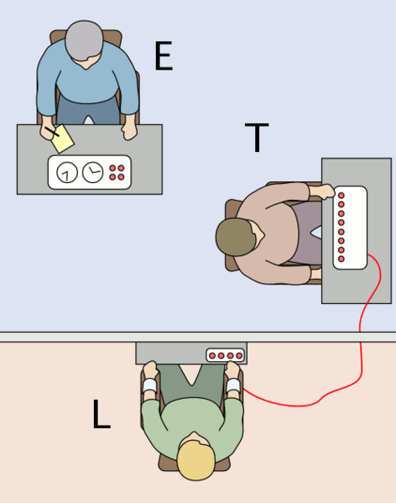
米尔格拉姆实验
典型研究
请继续。
这个实验需要你继续进行，请继续。
你继续进行是必要的。
你没有选择，你必须继续。

Slide 7
茶室交易
典型研究
观察
记录车牌号并查出姓名住址
登门访问

Slide 8
伦理原则
自愿原则
知情同意
对参与者无害
匿名与保密
伦理原则

Slide 9
伦理困境
知识和
研究效果
研究的
伦理道德
伦理困境

Slide 10
Fin

